Slide 1
1.6. Właściwość statyczna
Oraz atrybuty readOnly

Slide 2
Metaclass (metaklasa)
Metaklasa w UML (Unified Modeling Language) to klasa, która opisuje właściwości, zachowania i ograniczenia innych klas.
Metaklasa to "klasa klas", która definiuje, jak można modelować inne klasy w UML.
Metaklasa jest podstawą języka UML; definiuje strukturę i reguły UML.

Slide 3
Classifier (klasyfikator)
Klasyfikator – abstrakcyjna metaklasa.
Klasyfikator – opis zbioru obiektów. Obiektem nazywamy jednostkę posiadającą stan i relacje z innymi obiektami (6.3.1).
Klasyfikator – reprezentuje klasyfikację (classification) instancji zgodnie z ich cechami (features). Klasyfikatory są organizowane w hierarchie przez uogólnienia (generalizations) (9.2.1).

Slide 4
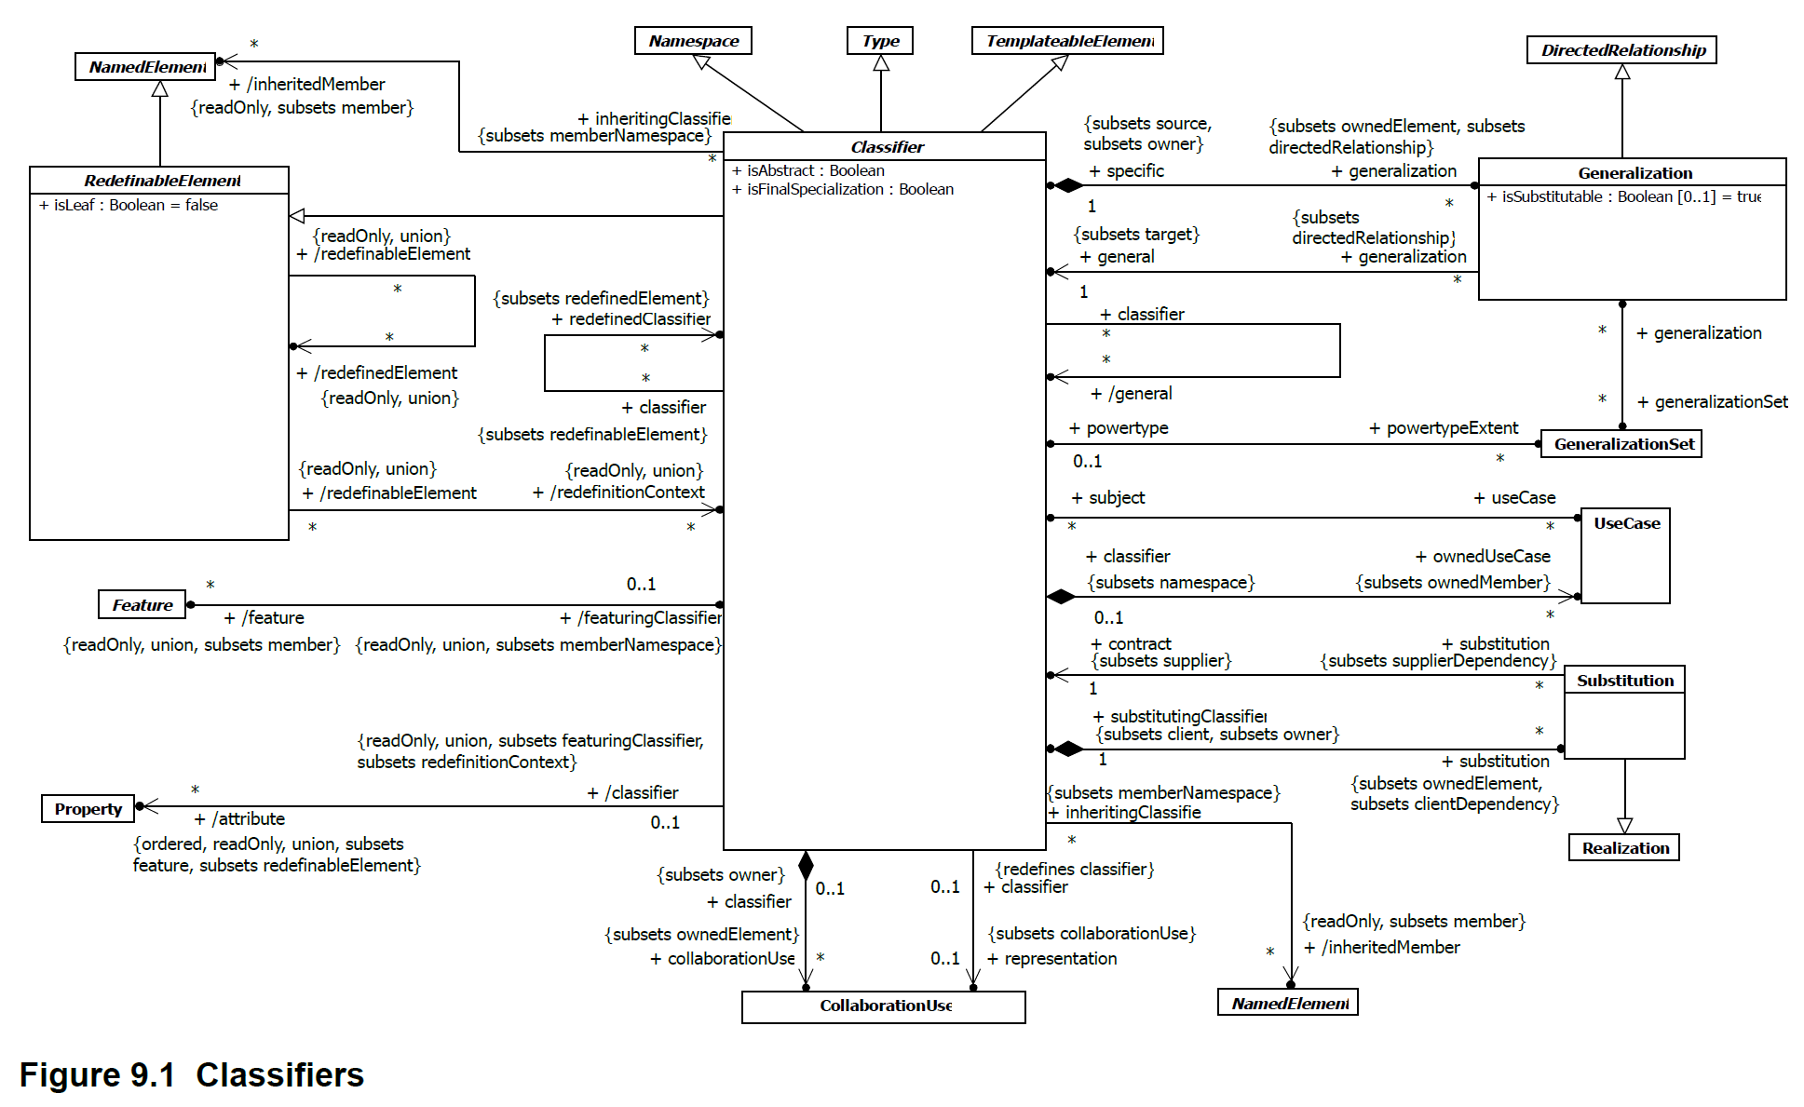

Slide 5
Feature (właściwość)
Właściwości przedstawiają strukturalne (structural) i behawioralne (behavioral) cechy klasyfikatora (9.4.1).
Każda własność powiązana jest z klasyfikatorem, który nazywamy featuringClassifier.

Slide 6
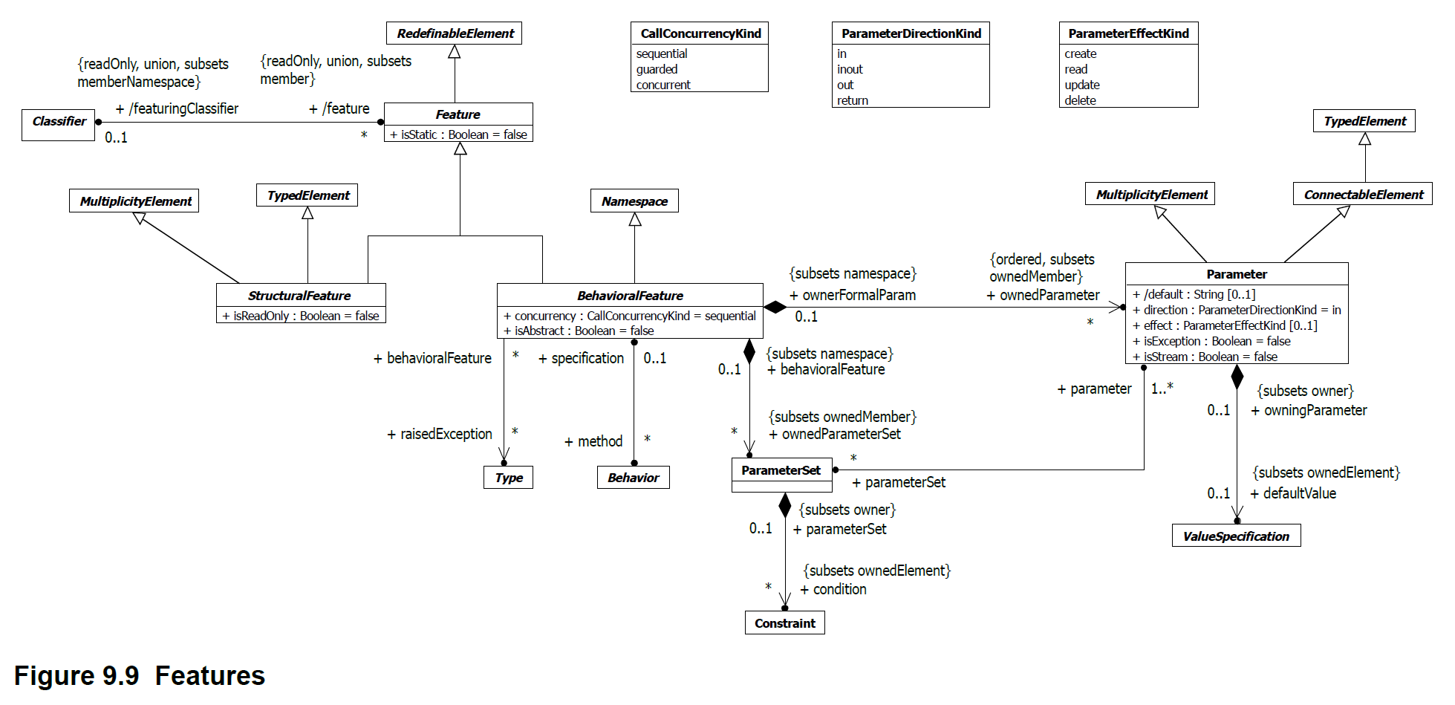

Slide 7
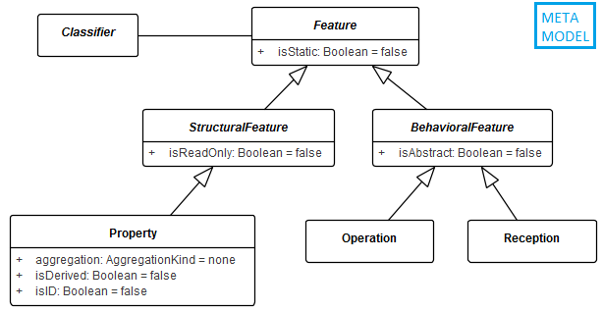
StructuralFeature (9.4.3.3) – typowany element klasyfikatora, który określa strukturę jego instancji.
BehavioralFeature (9.4.3.4) – jego podklasy modelują różne aspekty behawioralne klasyfikatora.

Slide 8
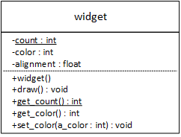
isStatic
Właściwość isStatic określa, czy cecha odnosi się do instacji Klasyfikatora (isStatic=false), czy do samego Klasyfikatora (isStatic=true).
Brak wyraźnego określenia statyczności właściwości oznacza przyjęcie jej niestatyczności.
Statyczność właściwości oznaczamy podkreśleniem.
Utility class – klasa o jedynie statycznych atrybutach i metodach.

Slide 9
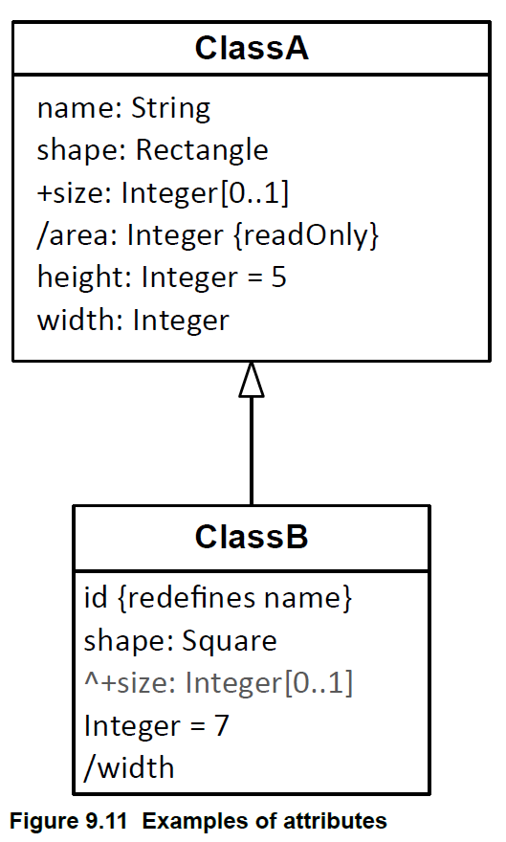
readOnly
Atrybuty oznaczone jako readOnly nie mogą być zmieniane po zainicjowaniu instancji.
Wartość atrybuty readOnly ustawiana jest przy jeko tworzeniu (np. w konstruktorze)
Przydatne dla stałych atrybutów takich jak identyfikator, czy data utworzenia.

Slide 10
Pytanie 1
Jak oznaczamy statyczność atrybutu?

Slide 11
Pytanie 2
Jak oznaczamy atrybut do odczytu?

Slide 12
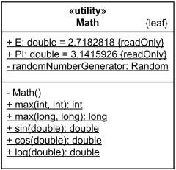
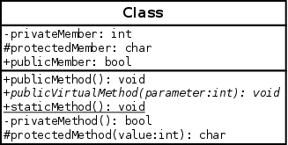
Pytanie 3
Który diagram przedstawia klasę użytkową?

